Slide 1
病毒相关网络资源及分析工具
2023-08-09
李家颍

Slide 2
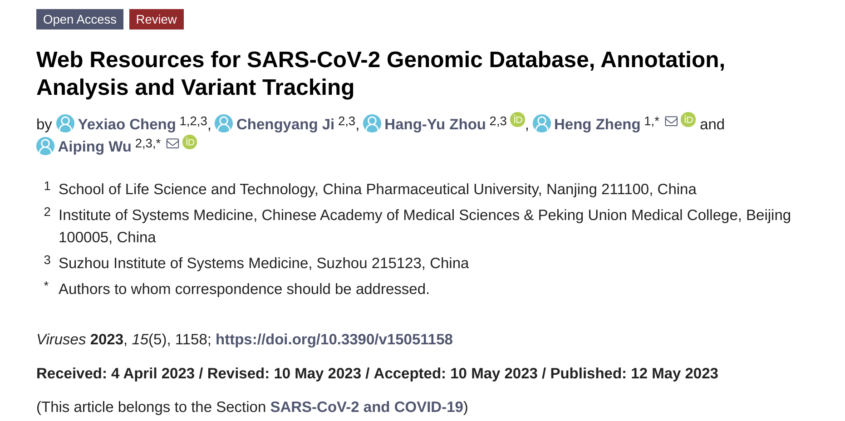
病毒基因组数据库、注释、分析和变异跟踪的网络资源
https://www.mdpi.com/1999-4915/15/5/1158

Slide 3
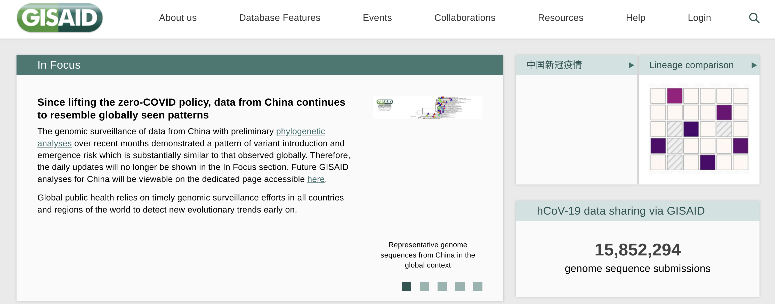
病毒基因组数据库
https://gisaid.org/

Slide 4
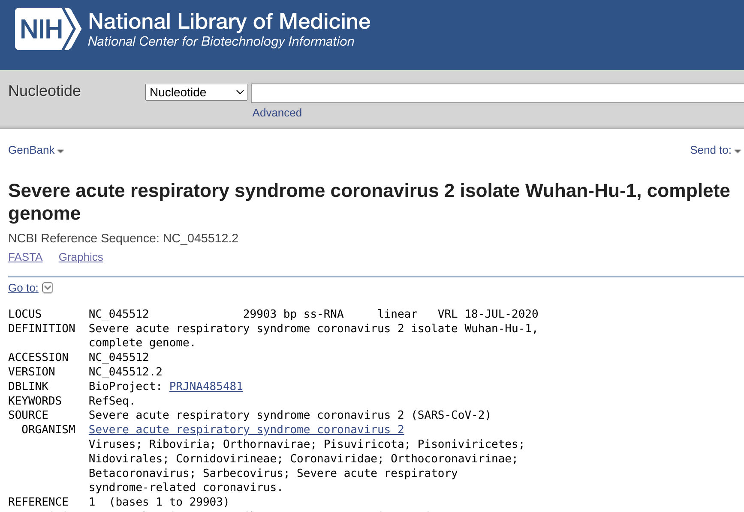
病毒基因组注释信息
https://www.ncbi.nlm.nih.gov/nuccore/NC_045512.2?report=graph

Slide 5
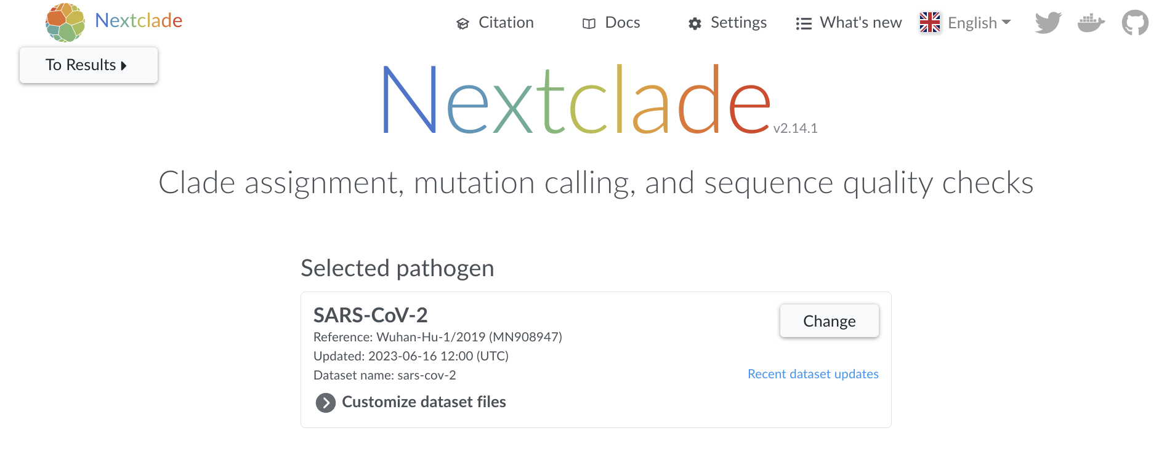
病毒基因组分析工具
https://clades.nextstrain.org/

Slide 6
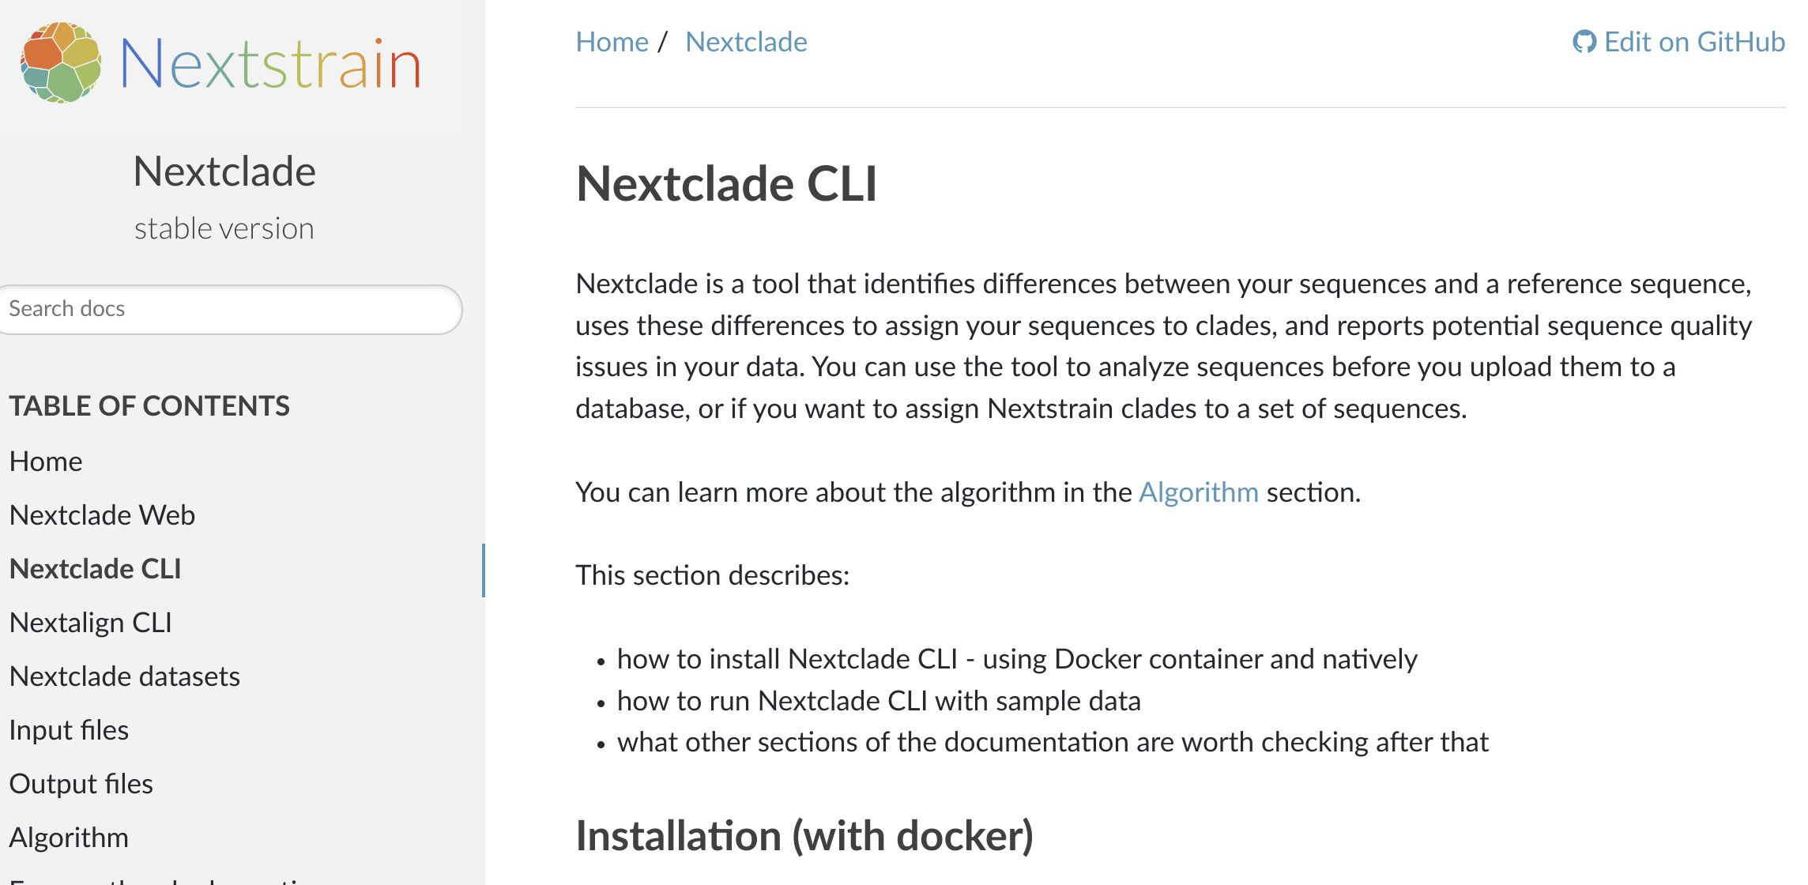
病毒基因组分析工具
https://docs.nextstrain.org/projects/nextclade/en/stable/user/nextclade-cli.html

Slide 7
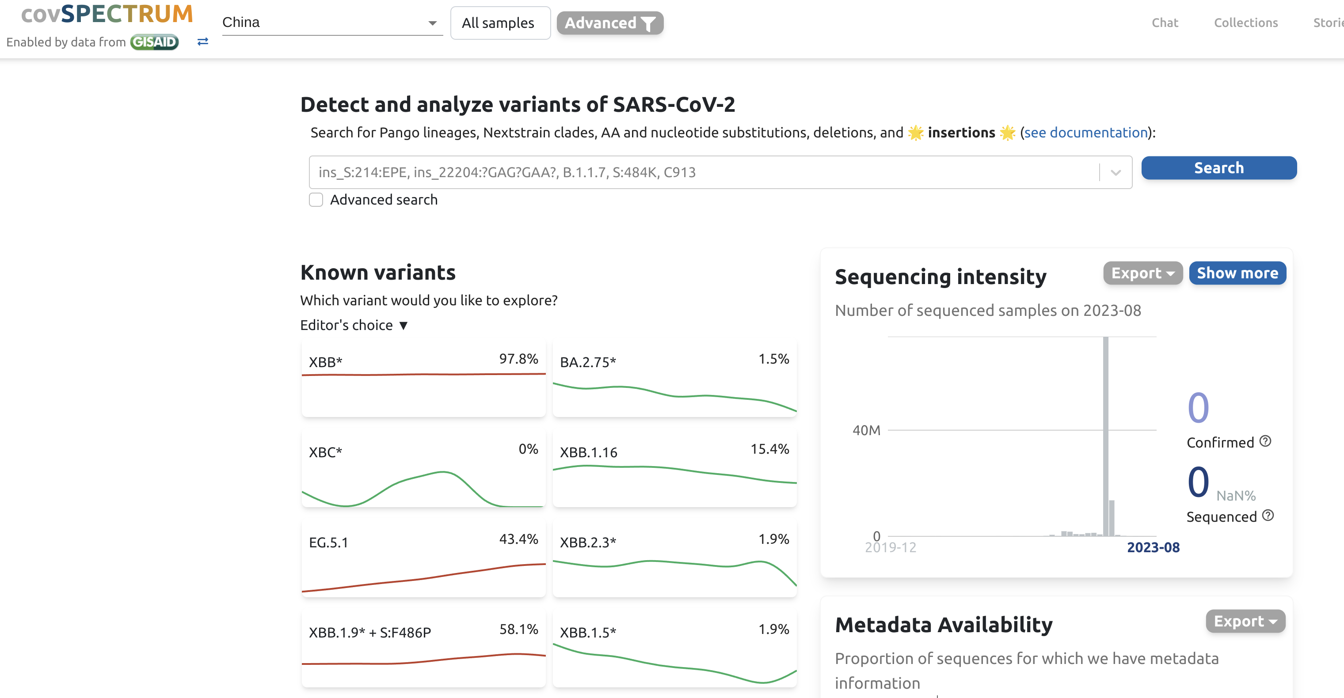
病毒变异跟踪
https://cov-spectrum.org/

Slide 8
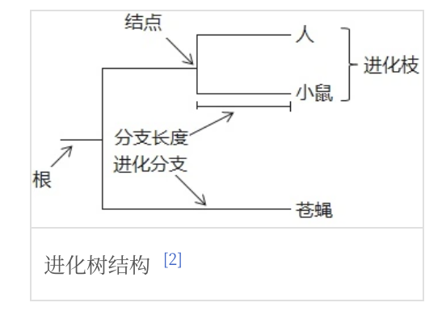
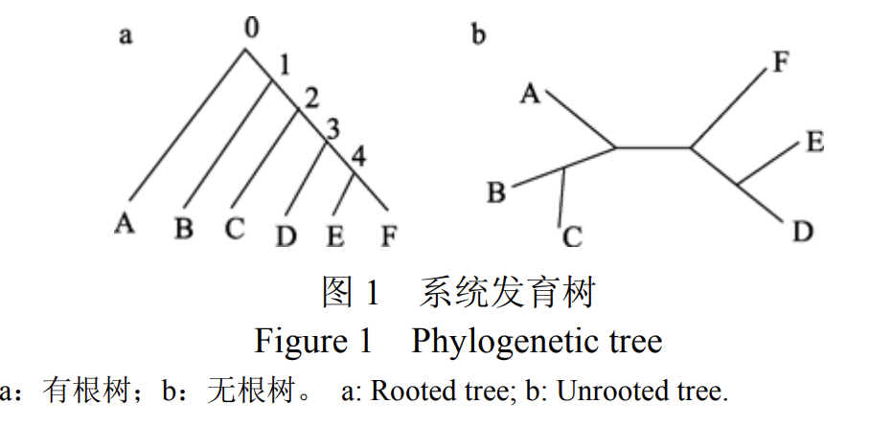
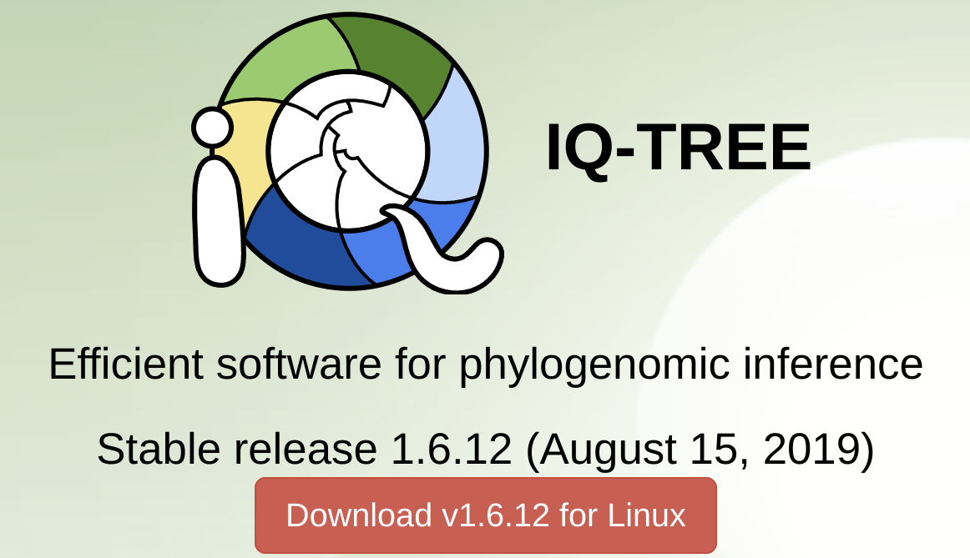
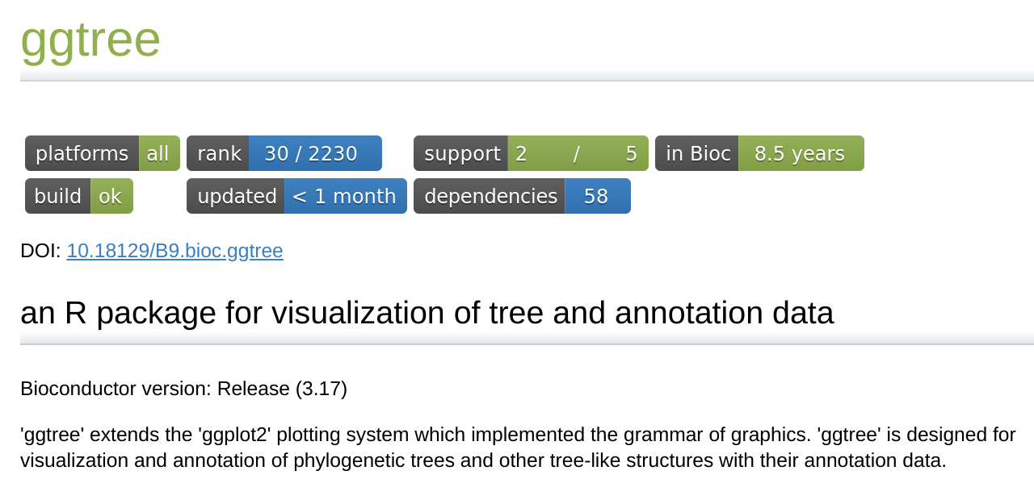
系统发育树
系统发育树又名分子进化树，是生物信息学中描述不同生物之间的相关关系的方法。通过系统学分类分析可以帮助人们了解所有生物的进化历史过程。
http://www.bioline.org.br/pdf?zr13101
https://baike.baidu.com/item/%E7%B3%BB%E7%BB%9F%E5%8F%91%E8%82%B2%E6%A0%91/2396985
http://www.iqtree.org/
https://bioconductor.org/packages/release/bioc/html/ggtree.html

Slide 9
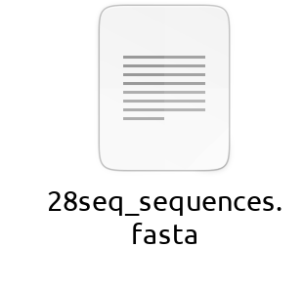
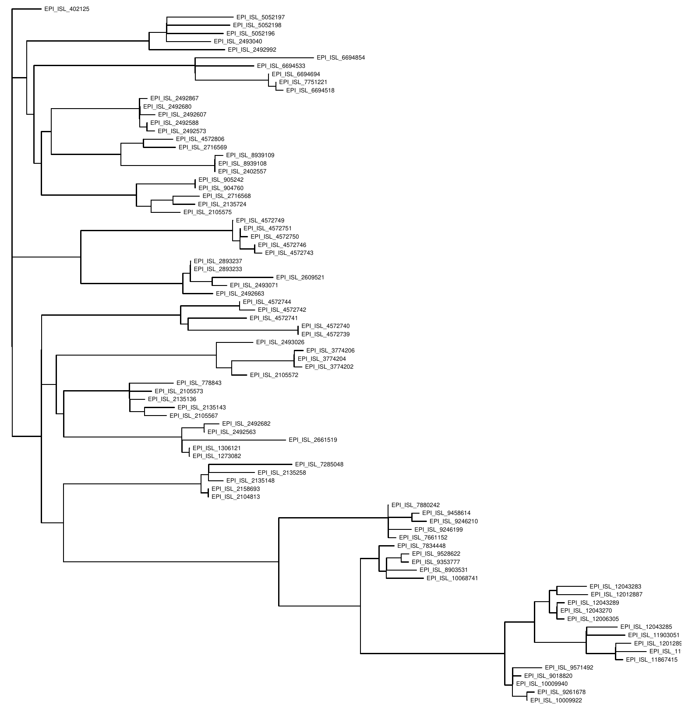
小任务
1. 按照教程，下载安装nextclade命令行工具后，对“28seq_sequences.fasta”进行分析，理解各参数含义，对输出文件予以简要文字说明。
2. 使用IQTREE工具，对“28seq_sequences.fasta”序列建树，并用ggtree的R包对输出的“.treefile”进行树的可视化，将数据与脚本上传至个人github库，做好实验纪录。
3. 阅读首页综述，熟悉各网站。

Slide 10
END

